Slide 1
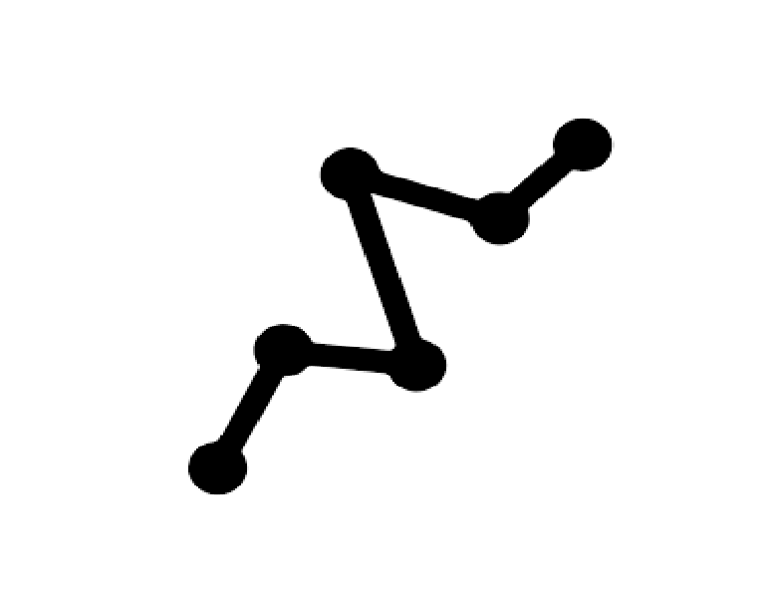
선형(Linear) 자료구조

Slide 2
1 2 3 4 5
선형 자료구조
자료들간의 앞뒤 관계가 1 : 1 인 구조

Slide 3
1
2
3
4
5
비선형 자료구조
자료들간의 앞뒤 관계가 1 : n 또는 n : n 인 구조

Slide 4
선형 자료구조의 종류 5가지
배열
연결 리스트
큐
스택
덱

Slide 5
배열
배열의 특징
- 일렬로 늘어선 같은 종류의 자료 여러개를 저장한다.
- 연속적인 메모리 공간 차지한다.

Slide 6


배열
정적 배열
동적 배열

Slide 7
배열
정적 배열
배열의 크기가 고정적이다.
배열을 선언할 때 크기를 지정하고 이후엔 크기를 변경할 수 없다.

Slide 8
배열
동적 배열
동적으로 배열의 크기를 조절한다.
배열을 조정하며 요소를 추가, 제거, 접근 등의 기능을 제공한다.

Slide 9
배열
동적 배열은 어떻게 배열의 크기를 동적으로 조절할까?
내부에 정적배열이 선언되어있고 크기가 변경 될 때
새 배열을 선언한뒤 기존 원소들을 복사하여 새 배열로 옮기고 있다!

Slide 10
동적 배열
5
5
1
2
3
4
1
2
3
4
들어갈 자리가 없네?

Slide 11

동적 배열
장점
인덱스를 통해 접근하기 때문에 조회가 빠르다.
1
2
3
4

Slide 12

동적 배열
단점
값 삽입과 제거할때 배열을 다시 선언 하기때문에 느리다.
1
2
3
4

Slide 13
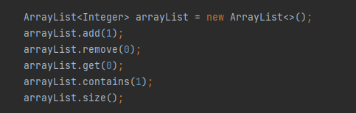
동적 배열
메서드 예시
메서드 시간 복잡도
Type | Add | Remove | Get | Contains | Size
ArrayList | O(1) | O(n) | O(1) | O(n) | O(1)

Slide 14

연결 리스트
배열 원소들의 순서를 유지하면서 연속된 공간에 데이터를 저장하지 않는다.
연결 리스트는 노드로 이루어져있다.
노드는 요소의값과 다음노드와 이전노드를 참조하고 있다.

Slide 15
연결 리스트
장점
값 삽입과 제거 시 해당 노드의 앞, 뒤 노드의 참조만 변경하면 되기때문에 속도가 빠르다.
6
2를 삭제하고
6을 3과 4사이에 넣어줘
1
2
3
4

Slide 16
연결 리스트
단점
특정값을 찾기 위해서 노드를 따라가며 순회 해야해서 속도가 느리다.
4를 조회해줘
1
2
3
4

Slide 17
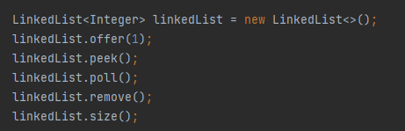
연결 리스트
메서드 예시
메서드 시간 복잡도
Type | Offer | Peek | Poll | Remove | Size
LinkedList | O(1) | O(1) | O(1) | O(1) | O(1)

Slide 18
큐
큐를 이야기 할때는 스택과 덱이 빠질 수 없다. 이 세 자료 구조를 구분하는것은 어느 쪽 끝에서 자료를 넣고 뺄 수 있는가 이다. 큐를 비롯한 스택과 덱은 자료를 넣고 ,꺼내는 연산이 모두 상수시간 O(1)에 이루어져야 한다.

Slide 19

큐
한쪽 끝에서 자료를 넣고 반대 쪽 끝에서 자료를 꺼낼 수 있다.
가장 먼저 들어간 자료를 가장 먼저 꺼내게 된다.(선입 선출, FIFO)
1
2
3

Slide 20
큐
자바에서 큐는 어떻게 구현되어 있을까?
연결 리스트로 구현되어있다. 동적 배열을 통해서도 따로 구현할 수 있으나 보편적으로 사용하는 것은 연결리스트이다.

Slide 21
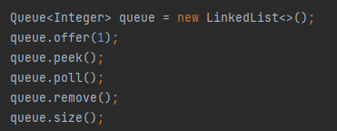
큐
메서드 예시
메서드 시간 복잡도
Type | Offer | Peek | Poll | Remove | Size
Queue | O(1) | O(1) | O(1) | O(1) | O(1)

Slide 22

스택
4
한쪽 끝에서만 자료를 넣고, 꺼낼 수 있다.
가장 늦게 들어간 자료를 가장 먼저 꺼내게 된다.(후입 선출, LIFO)
3
2
1

Slide 23
스택
자바에서 스택은 어떻게 구현되어 있을까?
Vector를 통해 동적 배열로 구현되어 있다. 하지만 Vector를 통해 구현함으로써 생긴 단점 2가지가 존재한다.
- Thread-safe 해서 멀티스레드 환경이 아닐 때 사용하면 lock을 거는 작업으로 많은 오버헤드
가 발생한다.
- Vector 클래스를 확장했기 때문에 LIFO(후입선출) 하지 못하게 데이터를 삽입, 삭제 가능하다.
따라서 Deque 인터페이스의 구현체인 ArrayDeque를 스택으로 사용하는 것이 좋다.

Slide 24
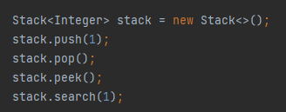
스택
메서드 예시
메서드 시간 복잡도
Type | Push | Pop | Peek | Search
Stack | O(1) | O(1) | O(1) | O(n)

Slide 25

덱(dequeue)
양쪽 끝에서 모두 자료를 넣고, 꺼낼 수 있다.
덱을 이용하면 스택과 큐 모두 구현할 수 있다.
1
2
3
6
4
5

Slide 26
덱(dequeue)
자바에서 덱은 어떻게 구현되어 있을까?
연결 리스트와 동적 배열로 구현되어 있다. 보편적으로는 동적 배열로 구현된 클래스를 이용한다.

Slide 27
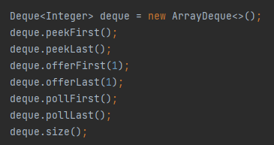
덱(dequeue)
메서드 예시
메서드 시간 복잡도
Type | Peek | Offer | Poll | Size
Deque | O(1) | O(1) | O(1) | O(1)

Slide 28
상황에 맞는 자료구조?
선형 자료구조 사용 예시
롤백 기능을 구현하고 싶어!
해당 상황은 삭제된 작업을 다시 되돌려 놓아야 한다. 이럴때는 데이터의 삽입과 제거 속도가 빠른 연결 리스트를 사용해보자!
작업을 마치면 이전 작업으로 돌아가고 싶어!
해당 상황은 현 작업이 끝나면 이전 작업으로 돌아가야한다. 이럴때는 스택을 사용하여 작업의 호출을 관리해보자!
놀이공원의 대기 줄을 구현하고 싶어!
해당 상황은 일렬로 세워진 줄에서 먼저온 사람이 먼저 놀이공원에 입장 할 수 있다. 이럴때는 선입선출의 속성을 지닌 큐를 사용해 보자!

Slide 29
감사합니다

